Slide 1
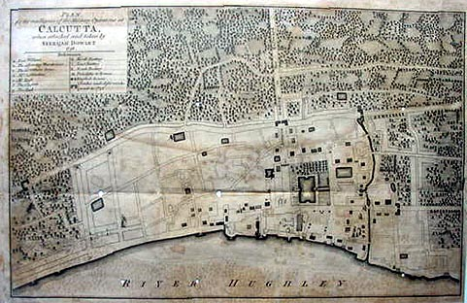
Heinrich Heine à A. W. Schlegel en 1821
Voilà déjà longtemps que les Portugais, les Hollandais et les Anglais ramènent chez eux à longueur d’années les trésors de l’Inde sur leurs grands navires ; nous autres Allemands nous sommes toujours contentés de les regarder faire. Mais quant aux trésors spirituels de l’Inde, ils ne nous échapperont pas. Schlegel, Bopp, Humboldt, Frank etc…, tels sont nos navigateurs actuels vers les Indes Orientales ; Bonn et Munich seront d’excellentes manufactures.

Slide 2
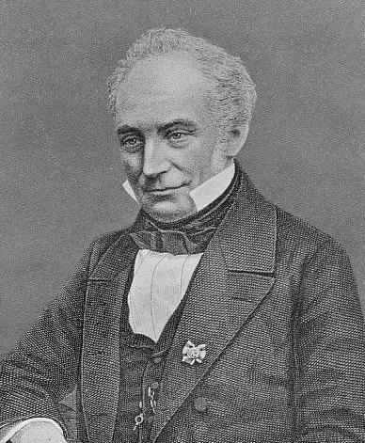
Franz Bopp, Analytical comparison of the Sanskrit, Greek, Latin and Teutonic languages, 1820
De telles langues ne peuvent exprimer facilement des modifications grammaticales en changeant leur matériau d’origine sans recourir à des adjonctions extérieures… J’espère être en mesure de montrer… que tel est bien le cas, contrairement à l’opinion d’un célèbre auteur allemand, qui pense que les formes grammaticales du sanscrit et des langues de sa famille ne sont constituées que de flexions ou de modifications internes aux mots.

Slide 3
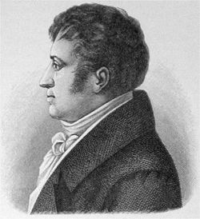
August Wilhelm Schlegel, Über den gegenwärtigen Stand der indischen Philologie, 1820
Si l’on veut voir fleurir l’étude de la littérature indienne, il est impératif d’y appliquer de bout en bout les principes de la philologie classique et ce, avec la plus grande rigueur scientifique.

Slide 4
A.W. Schlegel à Johannes Schulze , 2 août 1829
Soit dit entre nous, Bopp me semble marcher à reculons depuis quelques années. Ou plutôt, non ! il se contente de faire du surplace. Mais c’est précisément pourquoi il recule, car son sujet, pour sa part, continue d’avancer. Je lui concède volontiers son latin d’écolier et ses traductions écrites dans un charabia d’allemand ; mais il est vraiment faible pour tout ce qui relève de l’interprétation et il n’a absolument aucun talent pour la critique philologique. Cela vient de son manque de formation classique.

Slide 5
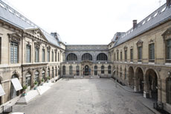
Séjours d’étude à Paris
J’ai l’impression que je n’arrive toujours pas à me défaire de Paris et, quel que peu d’attirance que j’aie pour cette ville par ailleurs, il me faut toutefois absolument y retourner à cause du sanscrit car, une fois que l’on s’est lancé dans quelque chose d’aussi rare et d’aussi important, on n’a pas le droit d’y renoncer.
(F. Schlegel à H.E.G. Paulus, été 1804)
Je me lève tôt, je prends mon petit déjeuner, c’est-à-dire du pain et du beurre, pas de café. Je reste à la maison et je travaille jusqu’à sept heures, je rentre une heure plus tard et je reste travailler à la maison jusqu’au coucher. (F. Max Müller à sa mère, années 1830)

Slide 6
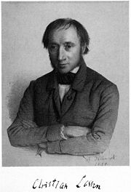
Christian Lassen, Indische Alterthumskunde, 1847
Avec le sanscrit, c’est l’une des littérature les plus anciennes et les plus riches qui a été préservée jusqu’à nous. Elle nous permet d’explorer l’évolution historique d’un des peuples les plus grands, les plus précocement civilisés et les plus singuliers du monde antique, et d’en saisir l’esprit dans toute sa netteté... La connaissance approfondie de la langue est l’exigence première et la seule base sûre …, mais elle ne sera jamais féconde pour la recherche historique si elle n’est pas mise au service de la compréhension des textes.

Slide 7
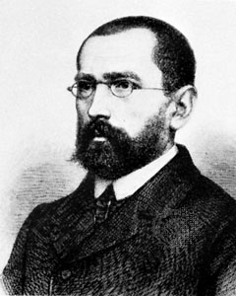
August Schleicher, Über den Werth der Sprachvergleichung , 1846
La comparaison des langues peut nous ouvrir la voie à des connaissances historiques sur à l’époque originelle lors de laquelle les peuples indo-germaniques résidaient encore unis dans leurs foyers d’origine, en Asie. Là où la véritable tradition historique s’arrête … et où cesse aussi de briller la lumière incertaine [de la mythologie], la langue nous guide encore fidèlement jusqu’au passé le plus enfoui.

Slide 8
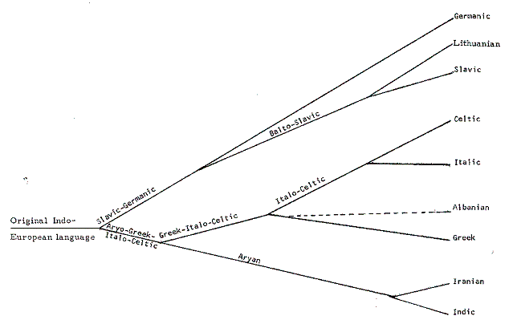
L’arbre des langues indo-européennes selon August Schleicher

Slide 9
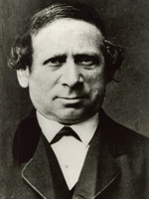
Theodor Benfey, Geschichte der Sprachwissenschaft und orientalischen Philologie, 1869
Grâce à la connaissance… des Védas, il fut pour la première fois possible d’obtenir une vision plus juste de l’histoire de la langue sanscrite et l’on perçut les problèmes et les questions importantes que ces textes permettaient de soulever et vraisemblablement aussi de résoudre concernant l’histoire originelle de la lignée indo-germanique.

Slide 10
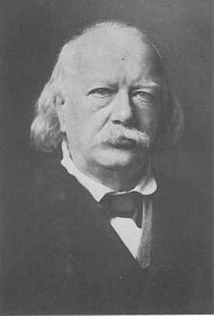
Albrecht Weber, Brâhmanismus, 1857
Les travaux visant depuis peu en Europe à retrouver et à faire connaître les hymnes et les textes védiques antiques, dans lesquels s’offre à nous une image de la vie indienne si différente de l’actuelle, ne contribueront pas peu à l’éveil d’une nouvelle vie… Il faut provoquer dans les esprits de la partie pensante de la population indienne… une révolution similaire à celle qui, en son temps, vit le jour chez nous grâce à la traduction de la Bible par Martin Luther.

Slide 11
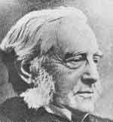
Friedrich Max Müller, Biographies of words and the home of the Aryas, 1888
J’ai dit et répété que lorsque je dis ‘Aryens’, il n’est question ni de sang, ni d’os, ni de cheveux, ni de crânes ; il est question simplement de ceux qui parlent une langue aryenne […]. Pour moi, un ethnologue qui parle de race aryenne, de sang aryen, d’yeux et de cheveux aryens est aussi grand pécheur qu’un linguiste parlant de dictionnaire dolichocéphale ou de grammaire brachycéphale.

Slide 12
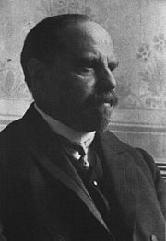
Hermann Oldenberg, Göttergnade und Menschenkraft in den altindischen Religionen, 1906
Jusqu’alors, les recherches sur l’histoire de la religion indienne ont pour ainsi dire pratiqué le cabotage. Elles doivent désormais sortir en pleine mer. Elles osent des comparaisons qui ne connaissent plus la restriction au domaine des Indo-Européens. Elles rejettent pour un temps l’outillage de la grammaire comparée et l’ancienne et vénérable technique philologique ... Elles accompagnent les voyageurs qui se rendent chez les Indiens d’Amérique, les Cafres, les Australiens, elles accompagnent aussi les expéditions menées plus discrètement à travers les couches de notre propre peuple, dans lesquelles tant de façons de penser primitives sont encore vivantes aujourd’hui.

